Slide 1

SNAKE ALKALMAZÁS VÉDŐ
Készítette: Fényi Tamás

Slide 2
Mire hasznos az alkalmazás?
Fejlesztő hatású
Szórakoztató
Kihivó

Slide 3
Miért választotta ezt?
A tudásomat próbára tettem és tágítottam.
Mindig is szerettem volna egy asztali alkalmazást készíteni

Slide 4
Ezen kivül lesz-e még hasznos valamire?
Az emberek fejlesztésére azzal, hogy nehezítünk rajta különféle módokon.

Slide 5
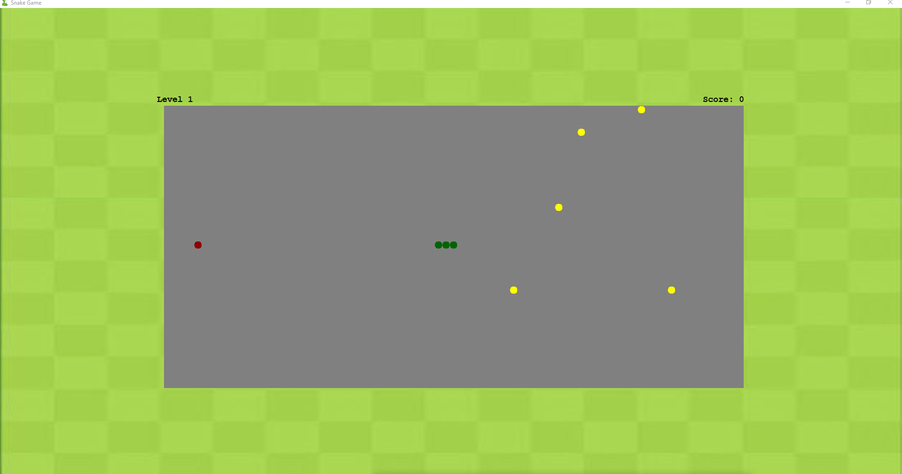

Slide 6
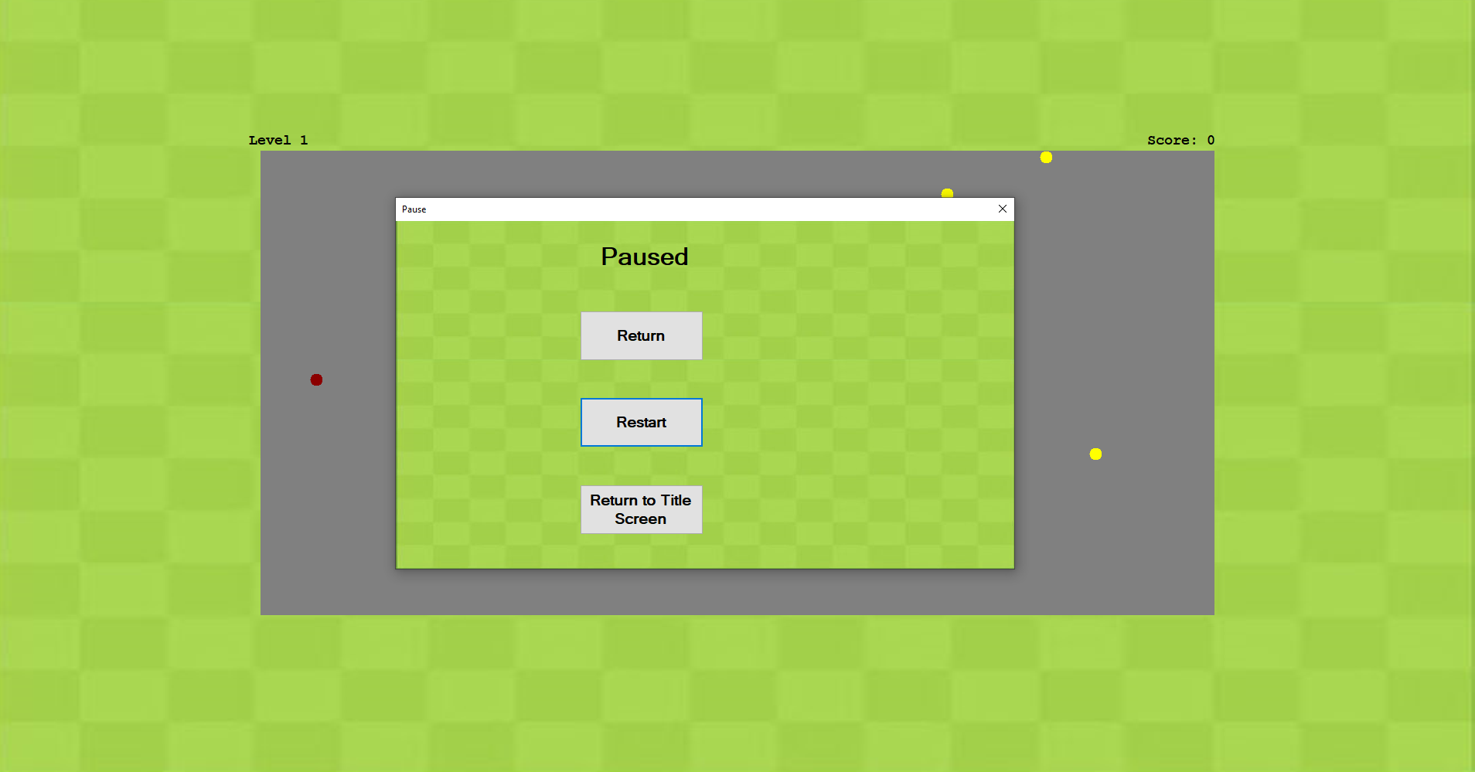

Slide 7
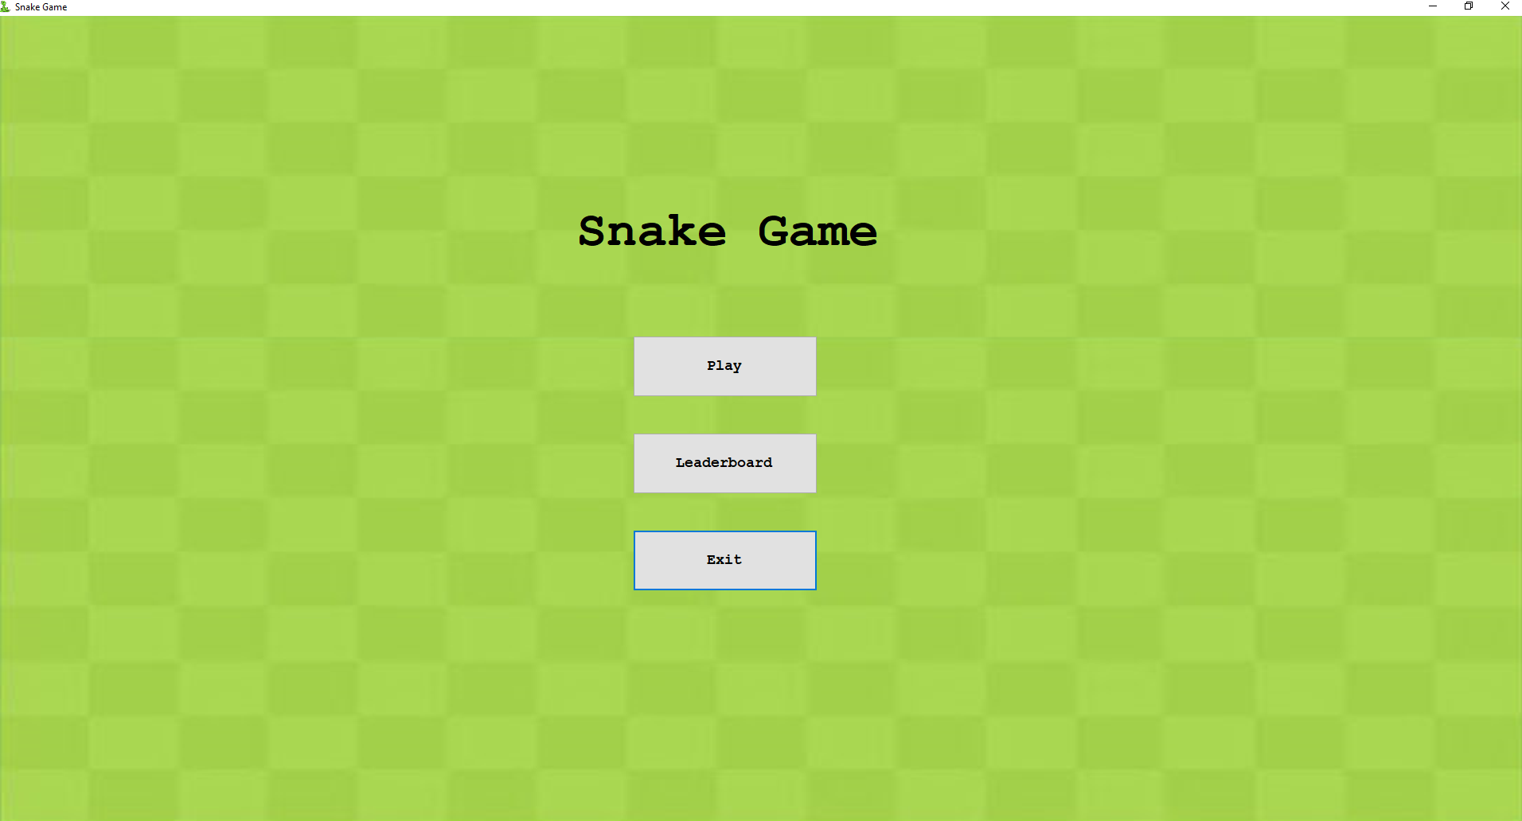

Slide 8
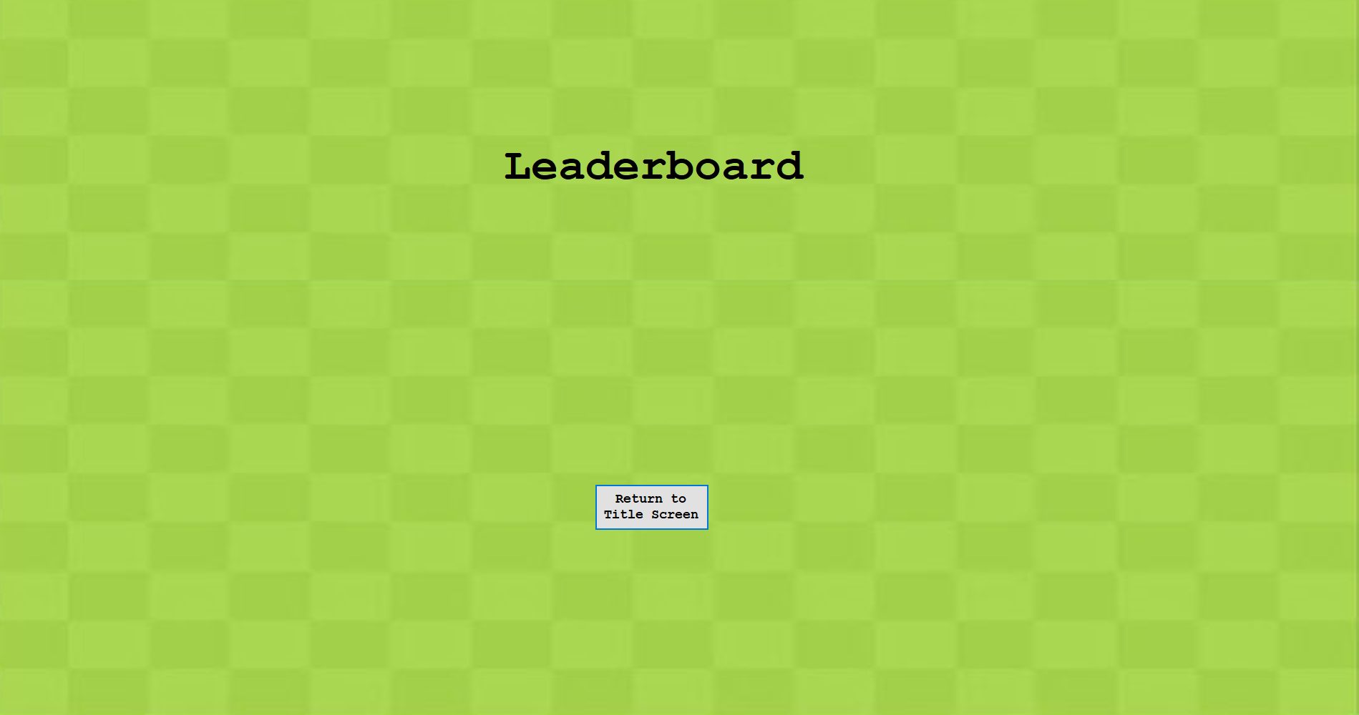

Slide 9
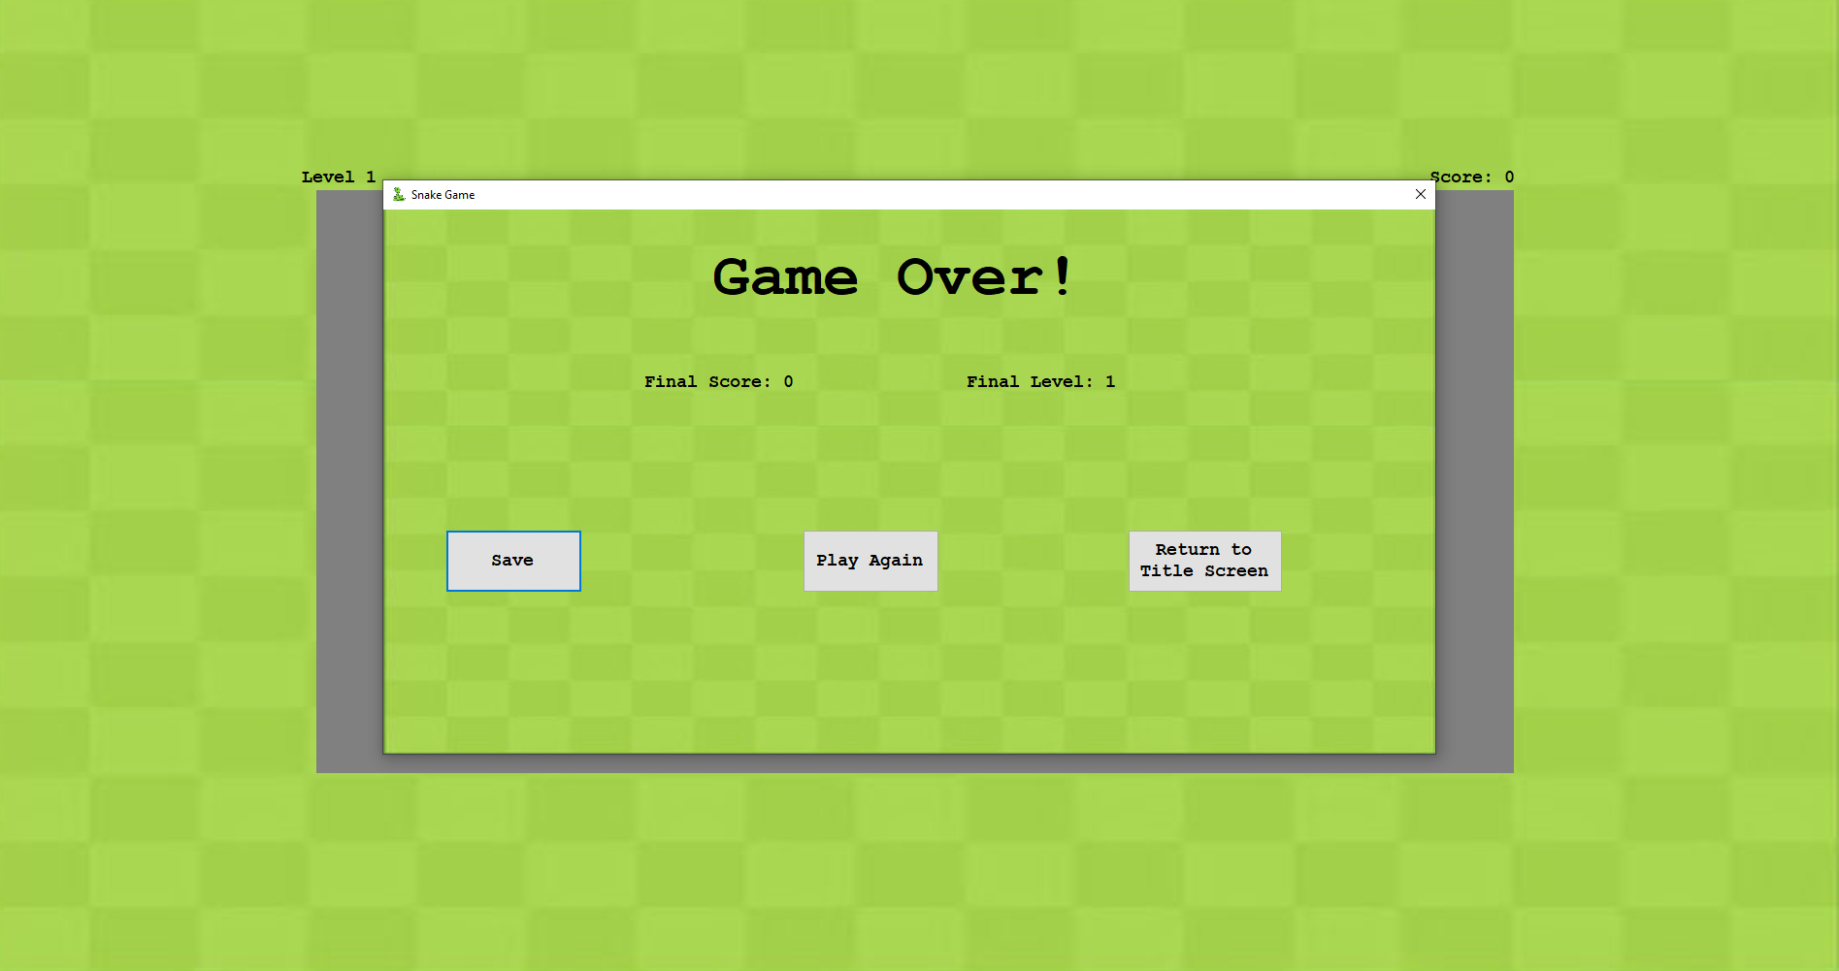

Slide 10
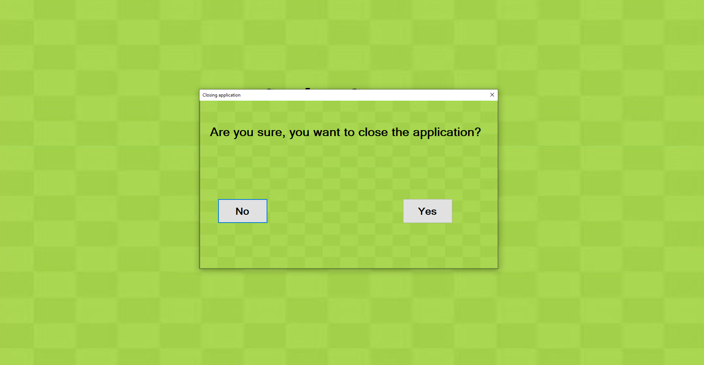
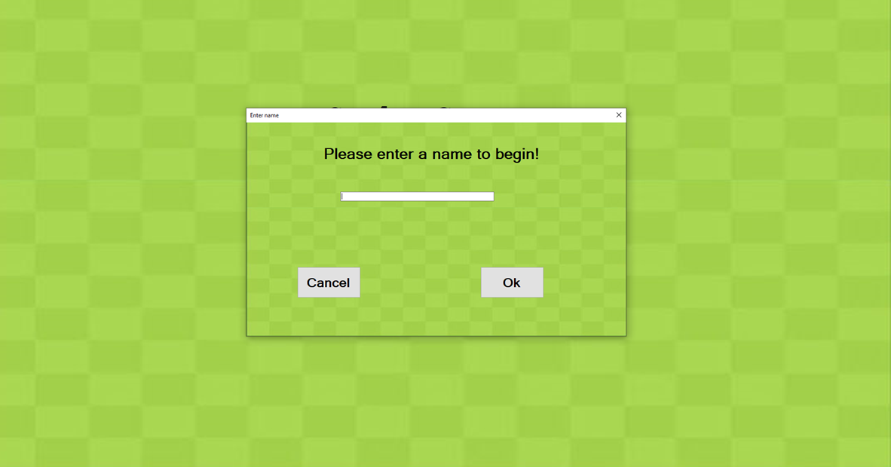

Slide 11
Köszönöm a figyelmet!

